Slide 1
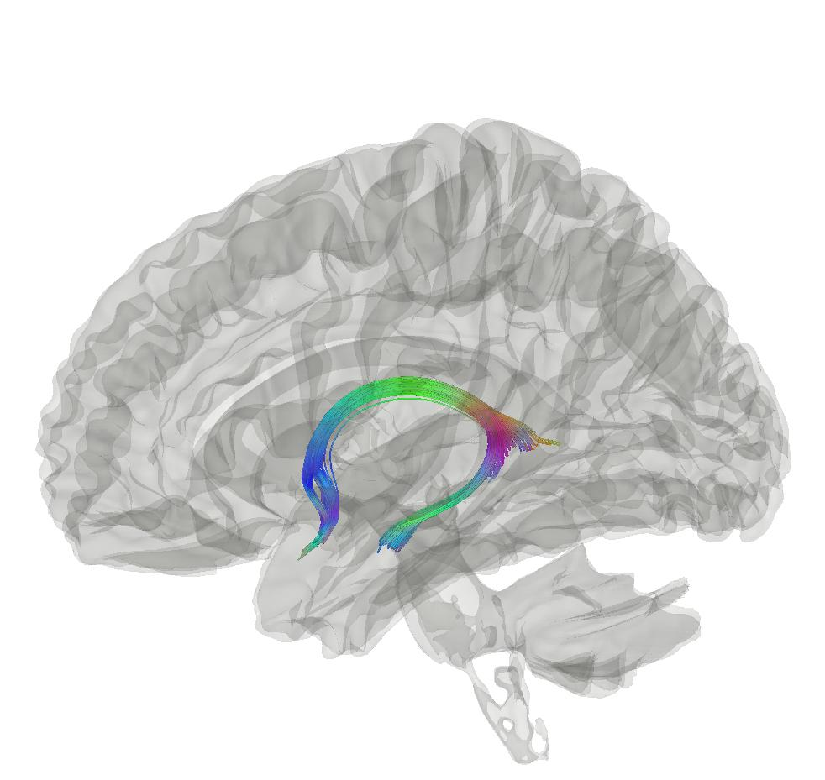



Hvor gammel er hjernen din og hvorfor er det viktig?
Max Korbmacher
PhD Stipendiat på Høgskulen på Vestland, Bergen
Max.Korbmacher@hvl.no

Slide 2
Innhold
Hjernealdring
Hvordan å forske på hjernealdring?
Brain age gap, en biomarkør?

Slide 3
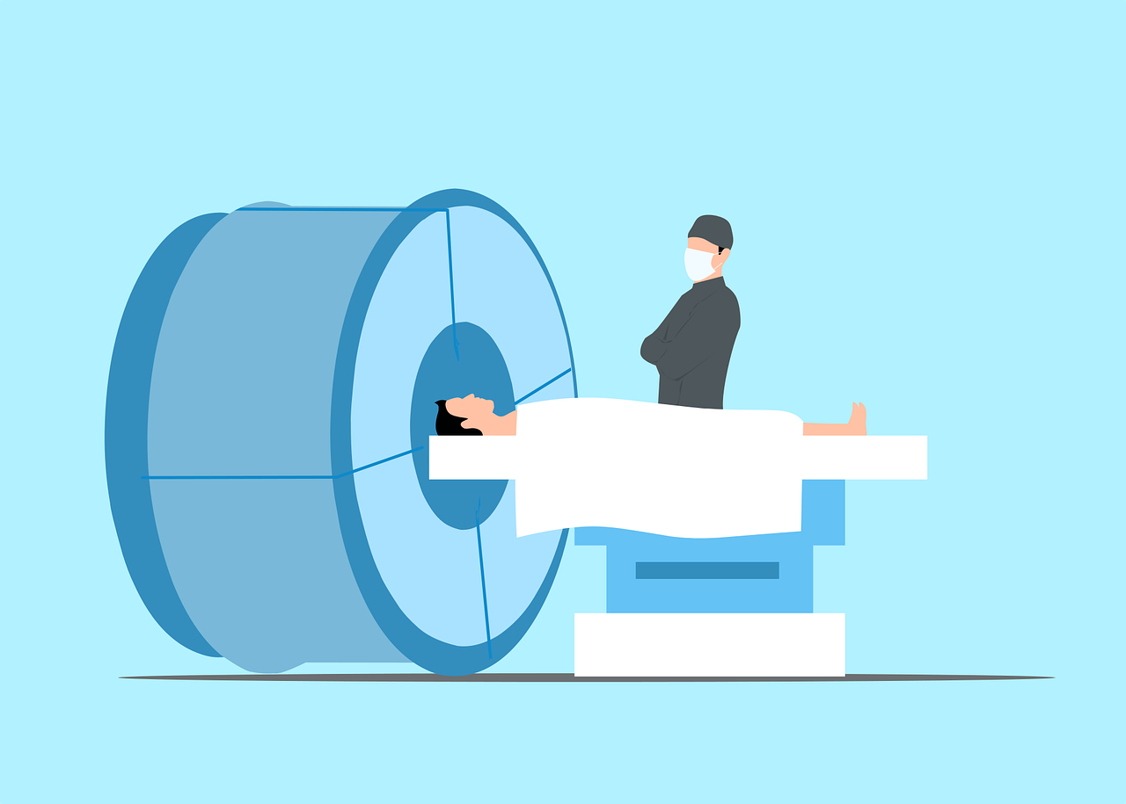
Hjernealdering
Hjernealdring = Den faktiske prosessen av hjernens forandringer over tid
Bruk av magnetresonanstomografi som datakilde

Slide 4
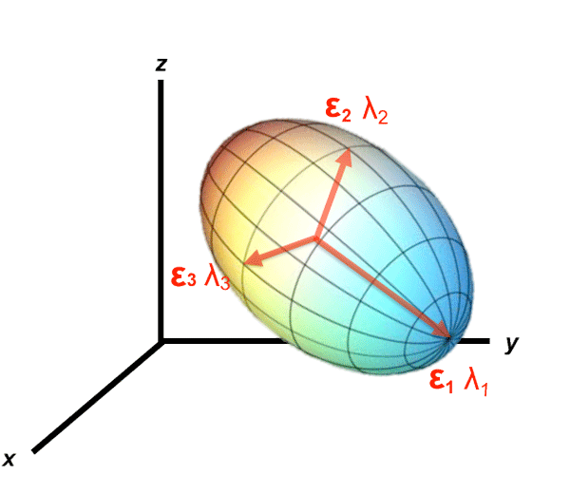
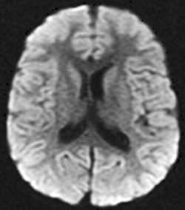
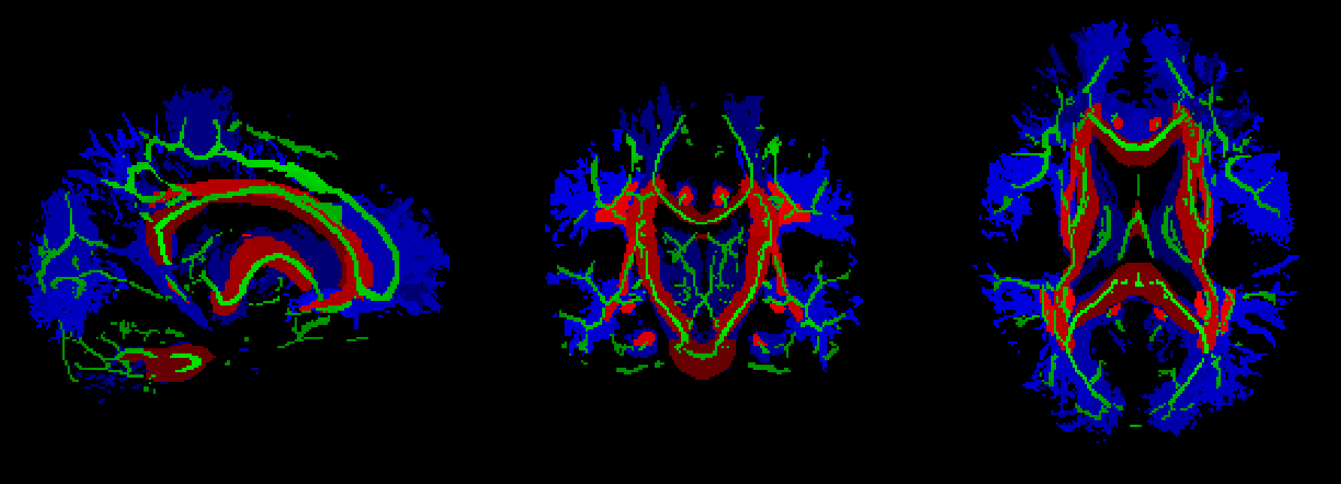
Hjernealdering
En datakilde fra MRI: diffusjon
A
B
C

Slide 5
Hjernealdering
Men tilbake til aldringsbiten i hjernealdring

Slide 6
Hjernealdering
Vanskelig å forske på, fordi
Det kreves tid (intervallskanning) og større ressurser enn enkelskanning (i.e., cross-seksjonell)
Hjernen er kompleks
Forskjellige vevstyper, funksjoner er nettverk-/regionsavhengig, etc.
Forskjellige aspekter kan undersøkes

Slide 7
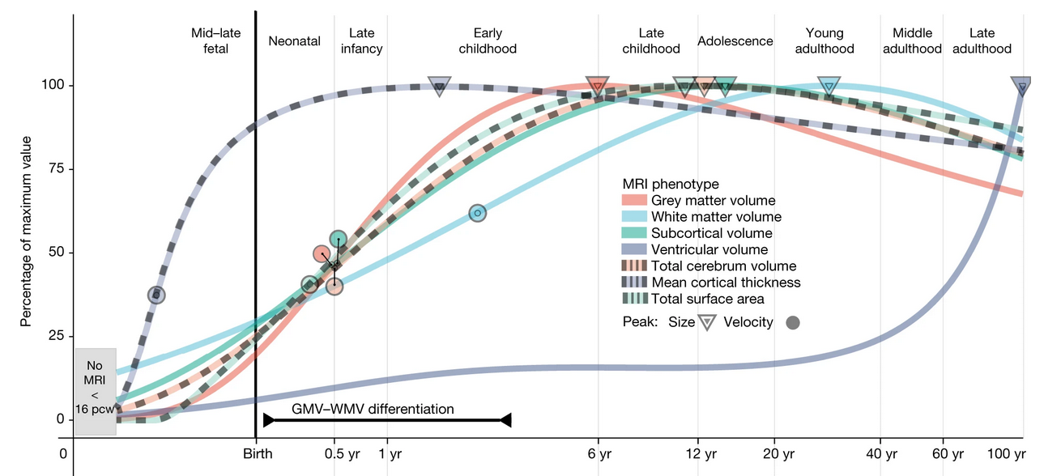
Hvordan å forske på hjernealdring? (idag)
Det finnes normative mønstrer i hjernens utvikling
Ikke-normativ utvikling kan vise til symptom- og sykdomsutvikling¹
Men, det trenges mange deltakere til å finne små effekter i hjernen²
1 Rutherford et al., 2022, Elife, 11; 2 Marek et al., 2022, Nat., 603(7902)

Slide 8

Hvordan å forske på hjernealdring? (idag)
Derfor ble store databaser etablert
Det kreves nye analysemetoder (feks AI)
(tusenvis til millioner variabler)
Hjernealder er én AI anvendelse

Slide 9
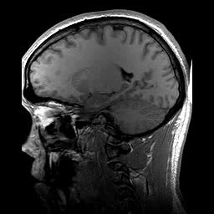
Brain age gap, en biomarkør?
Brain age gap (BAG) beregning
Trene et matematisk model fra MR dataer
Gjør aldersprediksjoner per individ: “din hjerne er X år gammel”
Ta forskjellen mellom kronologisk og predikert alder
BAG som biomarkør?
Relatert til en rekke kliniske symptomer og tilstander^{1,2}
Høyere i noen kliniske grupper vs controls¹
Kronologisk: 22 år gammel
Aldersprediksjon
Biologisk: 23 år gammel
BAG = 1 år
1 Franke & Gaser, 2019, Front. Neurol., 789; 2 Kaufmann et al., 2019, Nat. Neur. 22

Slide 10
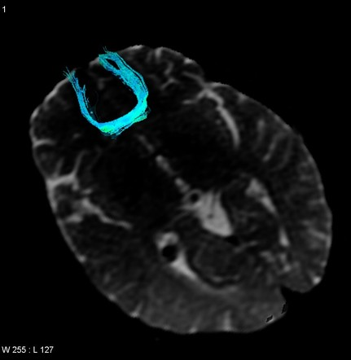
Brain age gap, en biomarkør?
Våre undersøkelser
Hjerneregioner som bestemmer hjernealder: fornix & forceps minor¹
Hjernealder (og BAG) relaterer til kardiometaboliske, kognitive og psykososiale faktorer²
waist-to-hip ratio, diabetes, hypertension, røking, matrix puzzles løsninig, og job- og helse-tilfredstillelse og -persepsjon
1 Korbmacher et al., 2023, Hum. Brain Map.; 2 Korbmacher et al., 2023, Front. Psy. 14:1117732

Slide 11
Oppsummering
Hjernealder indikerer generell helse
Men hjernealderens rolle som klinisk biomarkør må fortsatt avklares
Men vi ser at fornix og forceps (corpus callosum) er sentrale
Holder disse hvitsubstansregionene nøkkelinformasjon til hjernealdring?

Slide 12
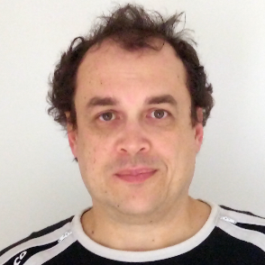
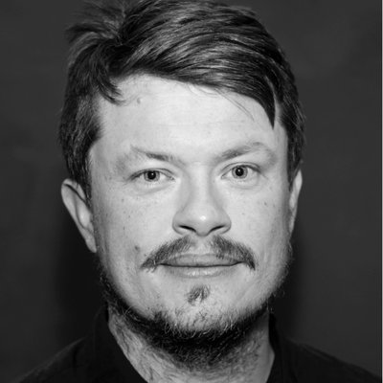
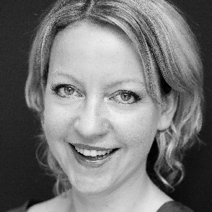
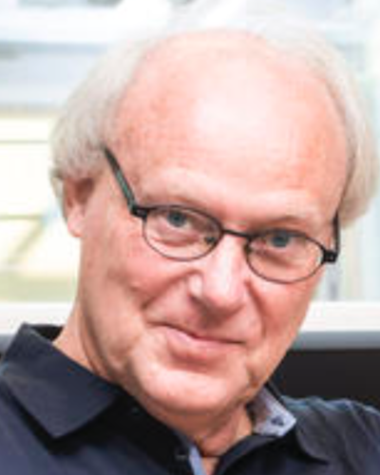



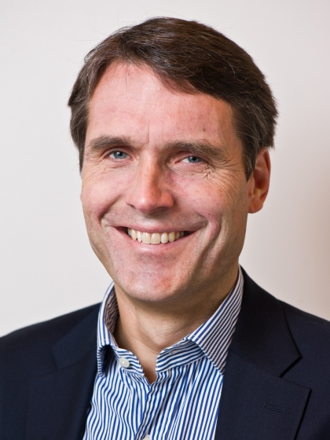
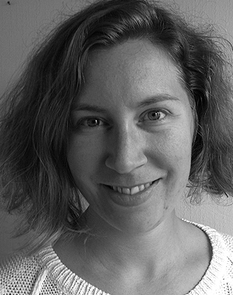
Ivan I. Maximov
Lars T. Westlye
Eli N. Eikefjord
Arvid Lundervold
Takk!
Dennis van der Meer
Ann Marie de Lange
Dani Beck
Ole A. Andreassen
Tiril Gurholt

Slide 13
Spørsmål?

